Slide 1

ỨNG DỤNG THU THẬP DỮ LIỆU
Dự án Công nghệ thông tin 2
GVHD: PhGS Lê Anh Cường
Người thực hiện: Trần Phương Ngọc Anh - 51702061
Trương Nguyễn Ngọc Châu - 51702068

Slide 2

NỘI DUNG
1
Giới thiệu - Tổng quan đề tài
2
Kết quả

Slide 3
Giới thiệu - Tổng quan đề tài
I. Giới thiệu đề tài
II. Tổng quan hệ thống
III. Công nghệ sử dụng

Slide 4






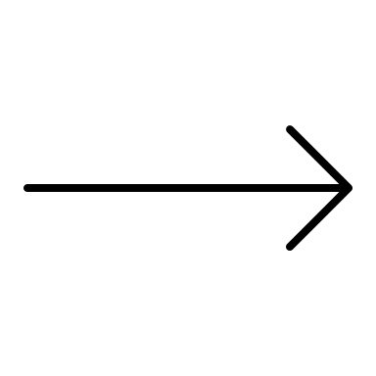

I. Giới thiệu đề tài:
Phát triển hệ thống xử lý song song thu thập dữ liệu (tin tức và văn bản) của các cơ quan bộ/ngành trên nền tảng PySpark và ứng dụng
News
Ministries's sites
Crawl information
Store in database
Gather information
Legislation

Slide 5




II.Tổng quan hệ thống
Detail display
Thu thập tin tức - văn bản từ các trang web chính thống của bộ - ngành
Website
Detail
display
Classification
Phân loại tin tức - văn bản theo bộ - ngành
Searching
Searching
Classification
Tìm kiếm tin tức - văn bản theo từ khóa
Website
Trang web tổng hợp các tin tức và văn bản thu thập được

Slide 6



III. Công nghệ sử dụng
Scrapy là một thư viện mã nguồn mở hỗ trợ thu thập dữ liệu từ trang web viết bằng ngôn ngữ Python
Sử dụng để trích xuất dữ liệu bằng cách dùng API hoặc một hệ thống thu thập thông tin web
Là một framework mã nguồn mở miễn phí, được viết bằng ngôn ngữ Python dựa trên mô hình MTV
Hỗ trợ thiết kế các website phức tạp dựa trên những CSDL có sẵn
Là một open source cluster computing framework, cho phép xây dựng các mô hình dự đoán nhanh chóng với việc tính toán được thực hiện trên một nhóm các máy tính, có thể tính toán cùng lúc trên toàn bộ tập dữ liệu mà không cần phải trích xuất mẫu tính toán thử nghiệm

Slide 7


III. Công nghệ sử dụng
SQL là ngôn ngữ truy vấn có cấu trúc, hỗ trợ truy xuất và thực hiện thao tác trên CSDL.
Cung cấp các câu lệnh rất đa dạng và hữu ích, có thể được sử dụng cùng nhau khi truy vấn dữ liệu
Python là một ngôn ngữ lập trình bậc cao hỗ trợ nhiều mô hình lập trình bao gồm lập trình có cấu trúc, hướng đối tượng và chức năng.
Hỗ trợ thiết kế các website phức tạp dựa trên những CSDL có sẵn

Slide 8

Kết quả

Slide 9
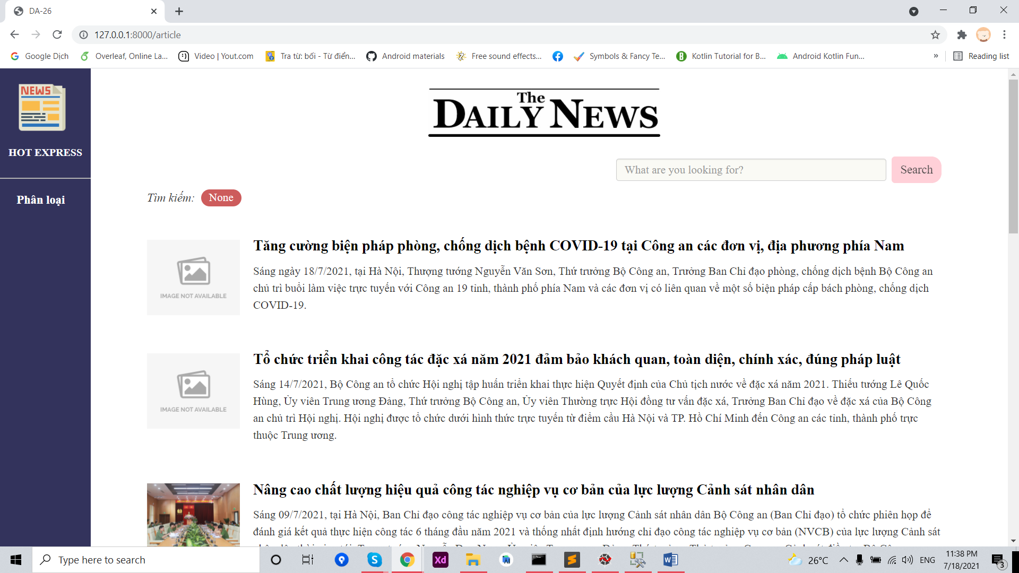
Trang hiển thị tin tức

Slide 10
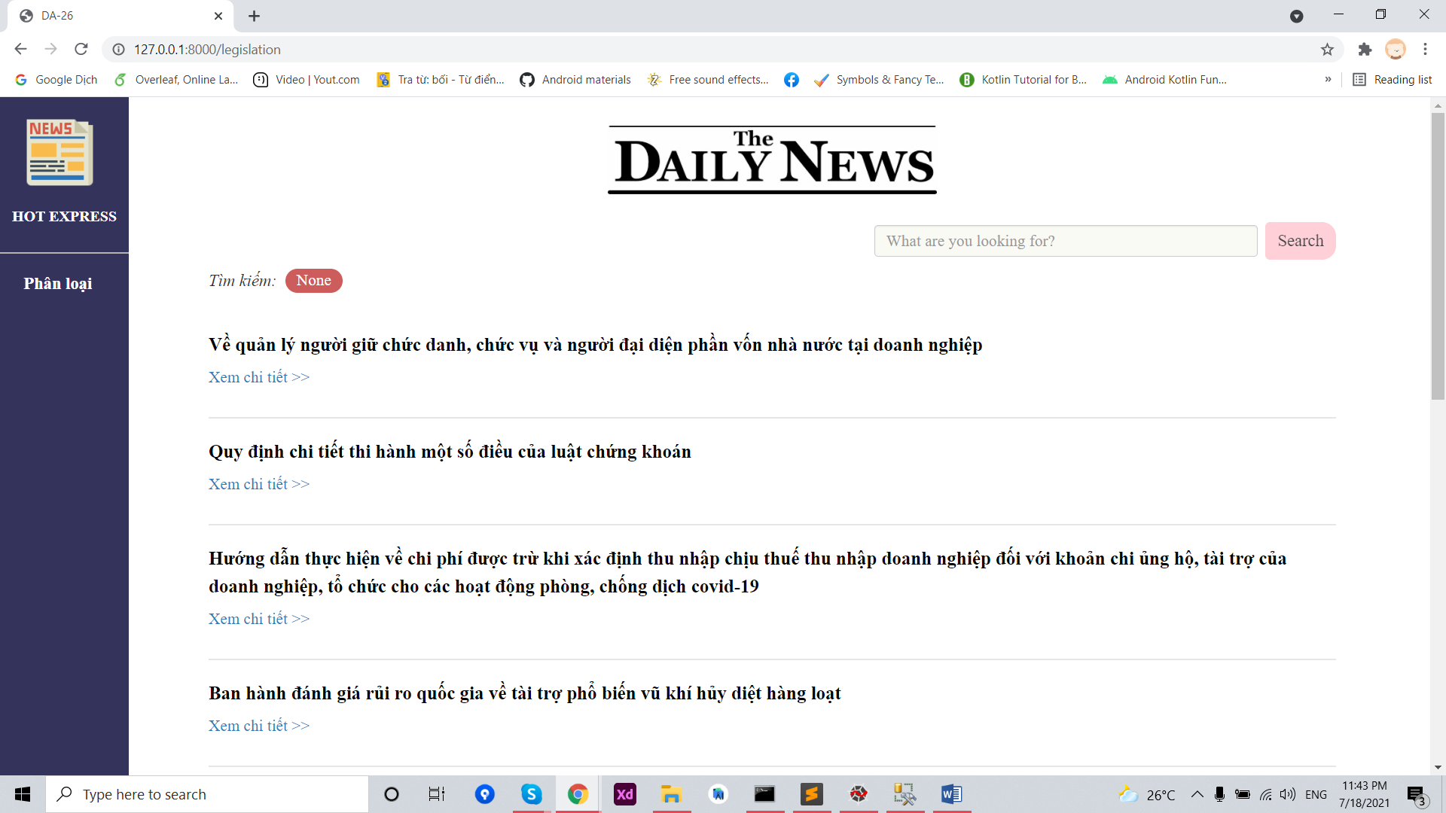
Trang hiển thị văn bản

Slide 11
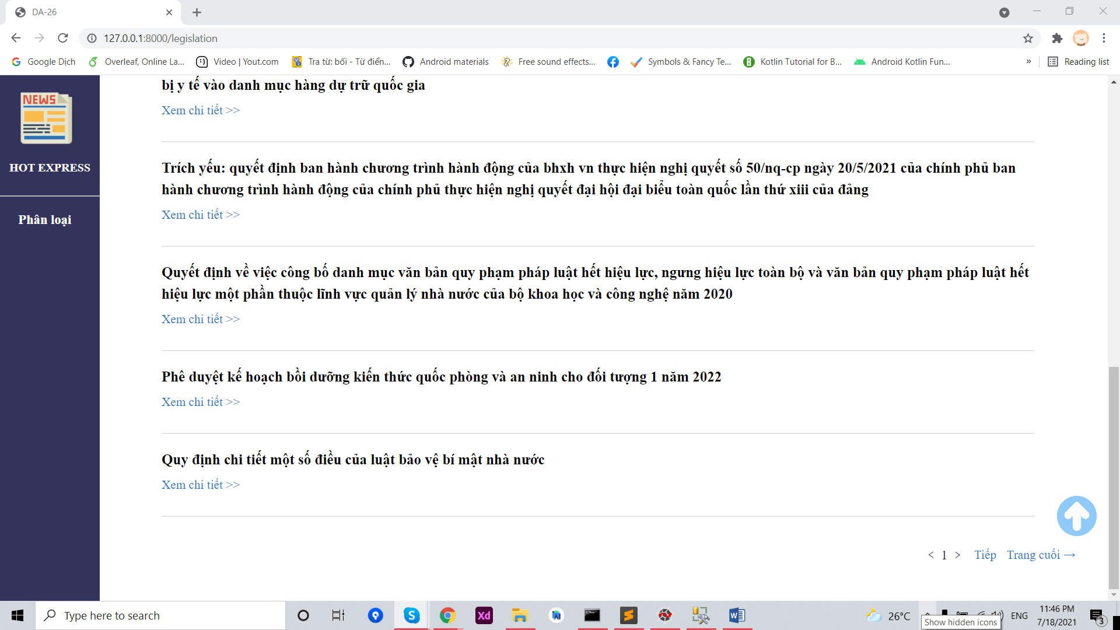
Hiển thị cuối trang
Scroll up
Next page
Current page
Last page

Slide 12
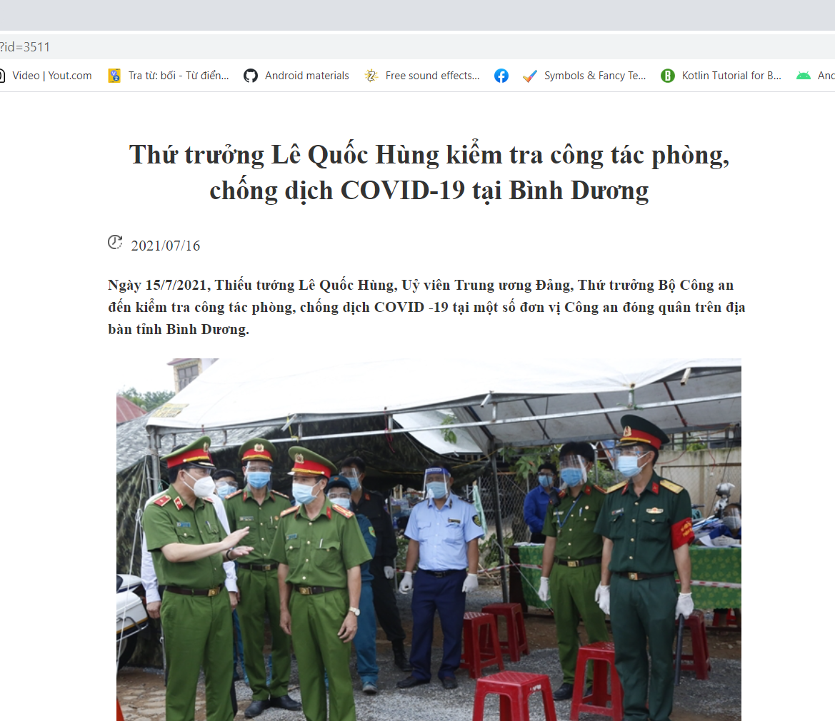
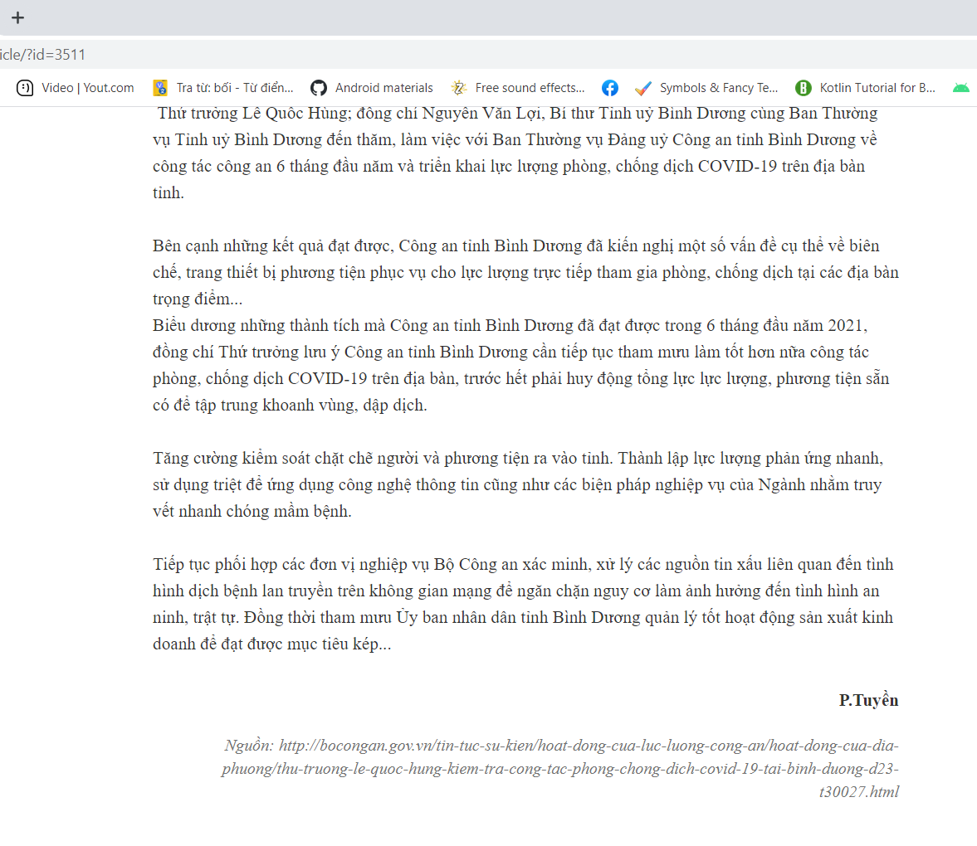
Trang bài viết chi tiết

Slide 13
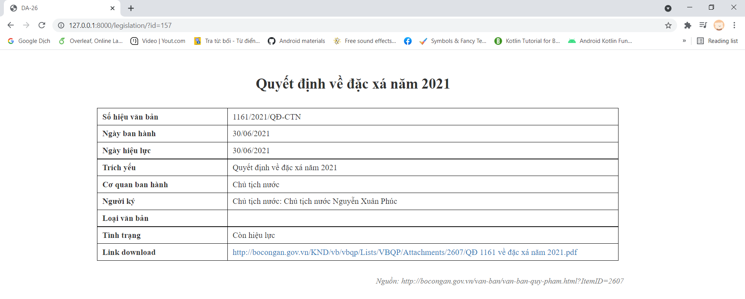
Trang chi tiết văn bản

Slide 14
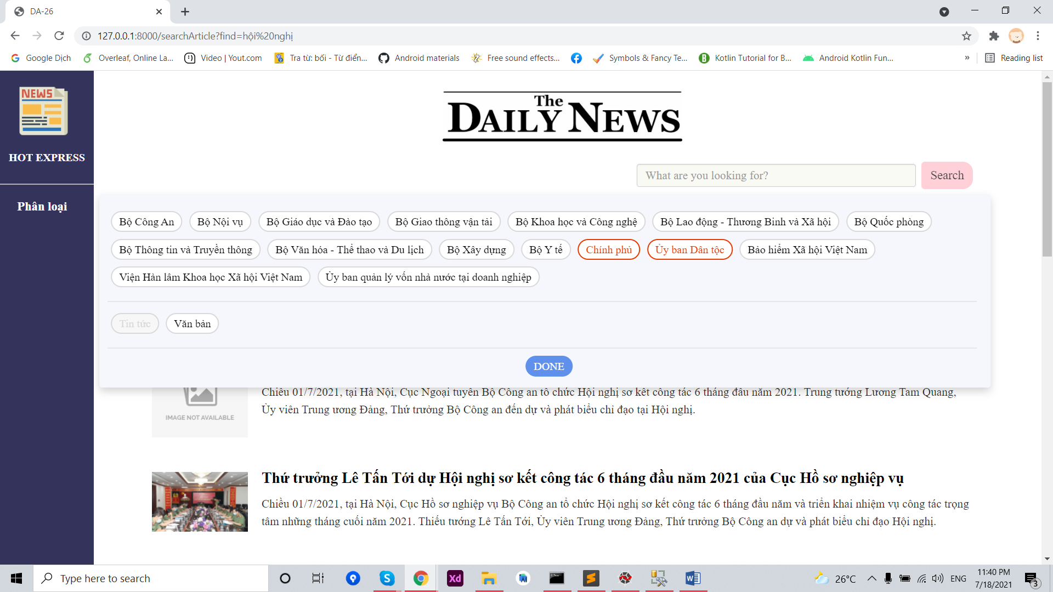
Phân loại hệ thống

Slide 15
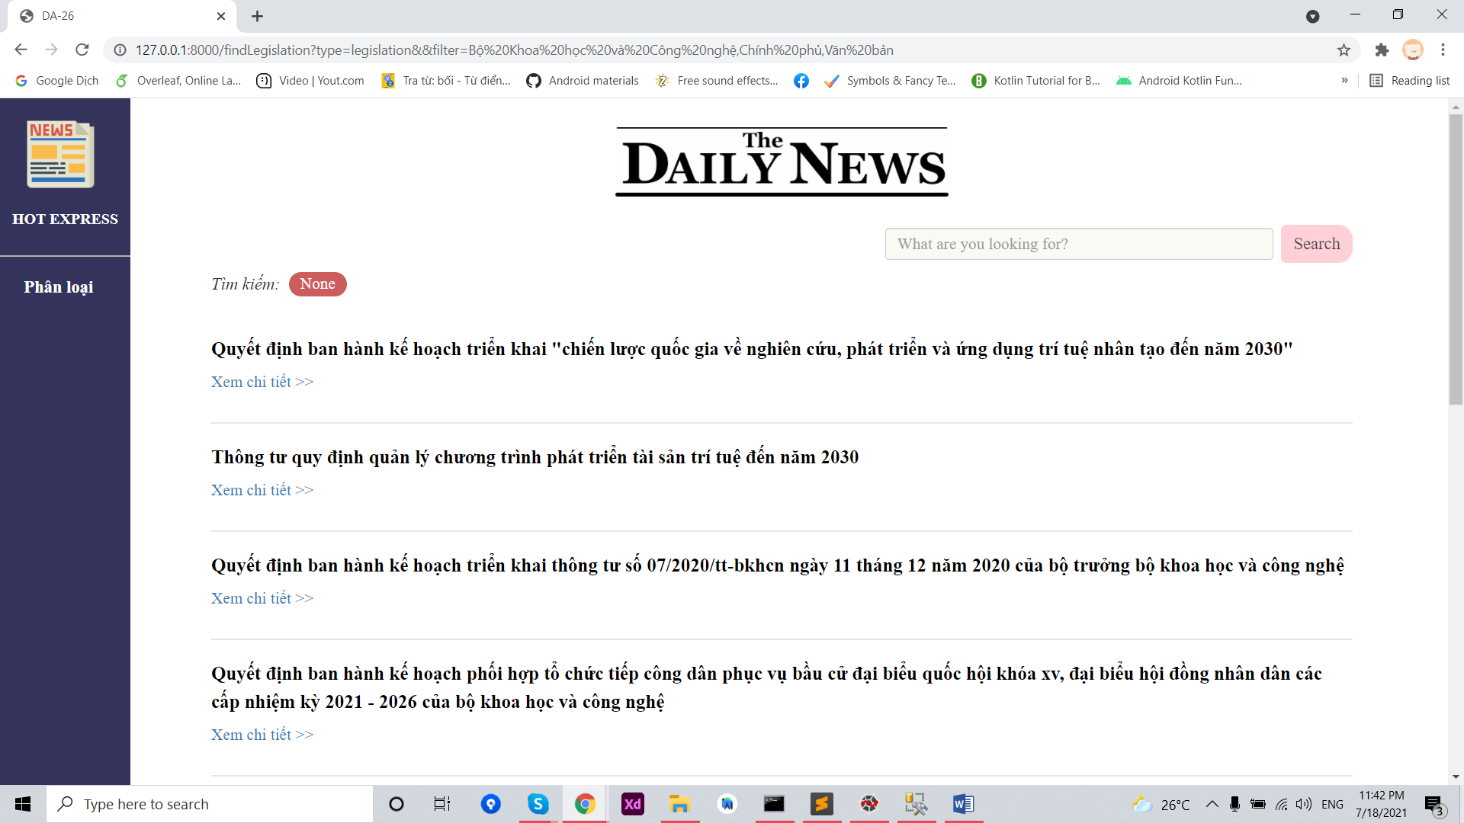
Kết quả tìm kiếm theo phân loại

Slide 16
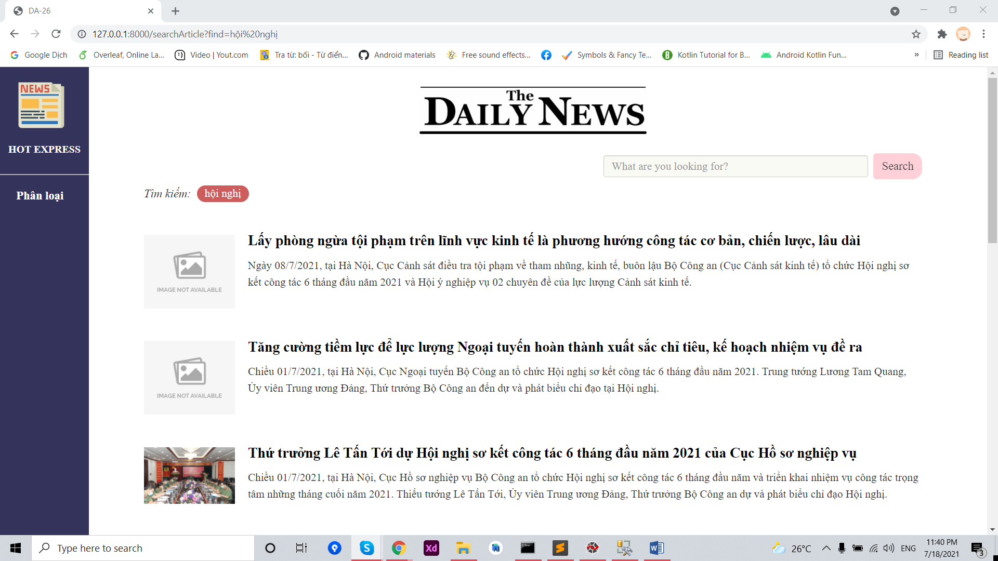
Tìm kiếm theo từ khóa

Slide 17
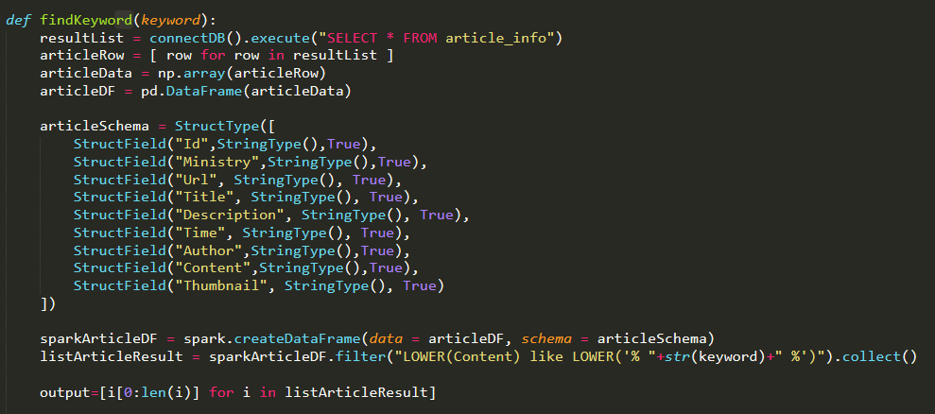
Tìm kiếm theo từ khóa

Slide 18

Thank You For Listening

